Slide 1
OKUL/KURUM RİSK DEĞERLENDİRME VERİ GİRİŞLERİ

Slide 2
Okul ve kurumlarımızın çalışma ortamında bulunan
fiziksel,
kimyasal,
biyolojik,
ergonomik ve
psikososyal
tehlike kaynaklarından ortaya çıkabilecek tehlikeler belirlenerek MEBBİS+İSGB modülü «KURUM RİSK DEĞERLENDİRME İŞLEMLERİ» ekranına giriş yapılacaktır.

Slide 3
01.01.2013 tarihinden itibaren her okul/kurum için;
Tehlikeleri ve riskleri belirlenmiş olması
Analizlerin yapılması ve derecelendirilmesi
Risk Değerlendirme ekibi tarafından yapılması gerekmektedir.

Slide 4
OKUL VE KURUMLARIMIZDA RİSK DEĞERLENDİRMESİ VE ANALİZİ SÜRECİNDE DİKKAT EDİLMESİ GEREKEN HUSUSLAR
Risk Değerlendirme Ekiplerine İlçe İSG Büro Yöneticileri tarafından eğitim verilerek rehberlik yapılacaktır.
Okul ve kurumlarda iş güvenliği uzmanı ve/veya işyeri hekimi görevlendirmesi yapılmamış olması halinde risk değerlendirme işlemleri; aksatılmadan İlçe İSG Büro Yöneticileri nezaretinde , diğer ekip üyelerinin de katılımıyla herhangi bir aksamaya sebebiyet vermeden işveren/işveren vekili koordinesinde ivedilikle yapılır.
Risk değerlendirme iş ve işlemleri için kesinlikle firmalardan hizmet alımı yapılmamalıdır.

Slide 5
Tespit edilmiş olan tehlikelerin her biri ayrı ayrı dikkate alınarak bu tehlikelerden kaynaklanabilecek risklere ait veri girişleri okul/kurum işveren/işveren vekili koordinasyonunda yapılmalıdır.
MEBBİS+İSGB modülüne girilen verilerin idari ve hukuki bağlayıcılığı dikkate alınarak yetkilisinden başkası tarafından verilerdeki düzeltmelerin önlenmesi amacıyla her türlü düzeltme talepleri İlçe İSG Büro Yöneticilerine yazılı olarak bildirilecektir.
Okul/Kurumlar tarafından yazılı olarak talep edilen düzeltmeler İlçe İSG Büro Yöneticileri/İl İSG Koordinatörleri tarafından «Kurum Risk Değerlendirme Güncelleme» ekranından yapılacaktır.
Hukuki, idari iş ve işlemlerin bağlayıcılığı dikkate alınarak, termin süresi içinde sorumlu birimler tarafından gerekli düzeltici ve önleyici kontrol tedbirleri alınarak düzenleme ve iyileştirmeler yapılmalıdır.

Slide 6
Veri girişlerindeki aksaklıklar veya tereddüt edilen hususların bulunması durumunda öncelikle İlçe İSG Büroları ile işbirliği yapılacaktır.
Okul/Kurum bilgilerindeki eksiklerin ve risk değerlendirme bilgilerinin; MEBBİS+İSG modülüne herhangi bir yazışmaya gerek kalmadan girilmesi, süresi içinde girilmeyen veri ve bilgiler ile yanlış ve eksik girilen verilerin İşveren/İşveren vekili sorumluluğunda olduğu bilinmelidir.
Risk değerlendirme kayıtları sistem üzerinde tutulmalı, sadece bir nüshası Risk Değerlendirme Ekibi tarafından imzalanarak işverence muhafaza edilmelidir.

Slide 7
RİSK DEĞERLENDİRME EKİBİNDE KİMLER VARDIR????
MEBBİS modülüne öncelikle Risk Değerlendirme Ekibi girişi yapılır ve kaydedilir.
1.İŞVEREN : Okul Müdürü
2.İŞVEREN VEKİLİ : Müdür Yardımcısı
3.ÇALIŞAN TEMSİLCİSİ
4.BİLGİ SAHİBİ ÇALIŞAN
5.DESTEK ELEMANI

Slide 8
ÇALIŞAN TEMSİLCİSİ
1) Çalışan temsilcisi; iş sağlığı ve güvenliği ile ilgili çalışmalara katılma, çalışmaları izleme, tehlike kaynağının yok edilmesi veya tehlikeden kaynaklanan riskin azaltılması için tedbir alınmasını isteme, tekliflerde bulunma ve benzeri konularda çalışanları temsil etmeye yetkilidir.
2) Görevini yürütmesi nedeniyle, çalışan temsilcisinin hakları kısıtlanamaz.
3) Çalışan temsilcisi görevi gereği işverenin veya işyerinin mesleki sırları ile gördüğü, öğrendiği hususları ve çalışanlara ait özel bilgileri gizli tutmakla yükümlüdür.

Slide 9
ı.
Bir çalışanın çalışan temsilcisi olabilmesi için ;
a) İşyerinin tam süreli daimi çalışanı olması,
b) En az 3 yıllık iş deneyiminin bulunması,
c) En az ortaokul düzeyinde öğrenim görmüş olması gerekir.
Çalışan temsilcileri seçimle ya da atama yoluyla belirlenir.
2-50 çalışanı bulunan işyerlerinde bir ; 51-100 çalışanı bulunan işyerlerinde iki çalışan temsilcisi seçilir.

Slide 10
BİLGİ SAHİBİ ÇALIŞAN
İşyerindeki bütün birimleri temsil edecek şekilde belirlenen ve işyerinde yürütülen çalışmalar, mevcut veya muhtemel tehlike kaynakları ile riskler konusundan bilgi sahibi çalışan/çalışanlar

Slide 11
DESTEK ELEMANI
Yangın
Arama kurtarma
Tahliye
İlkyardım
Ekibinde görevlendirilen personel

Slide 12
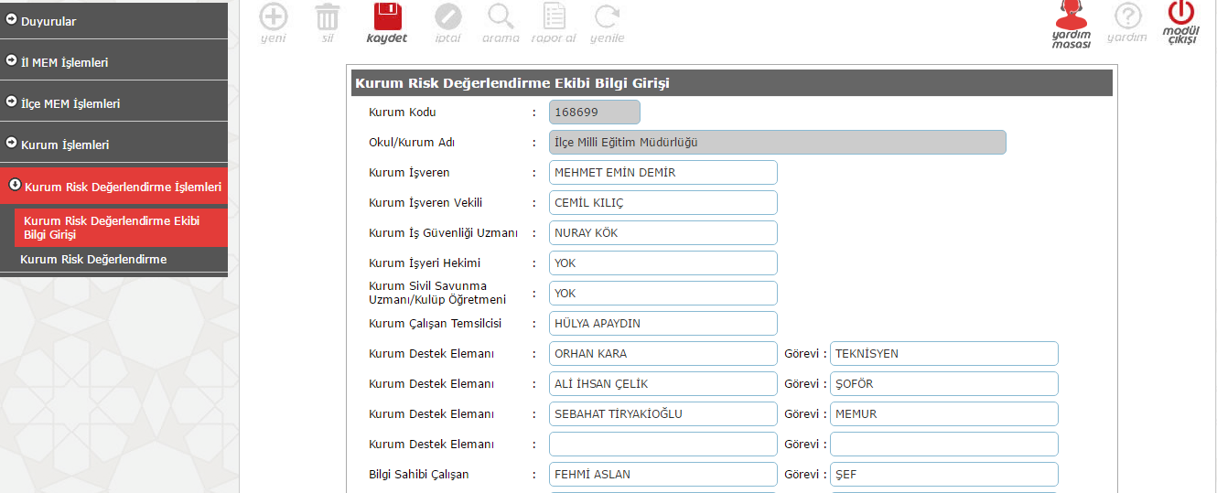

Slide 14
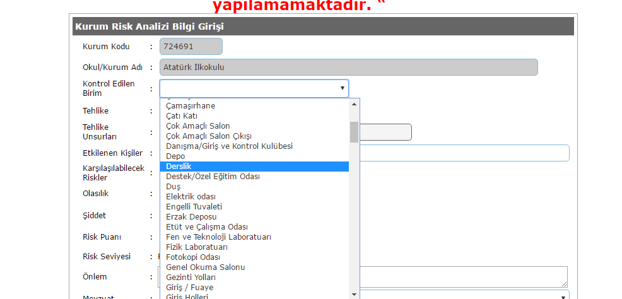

Slide 16
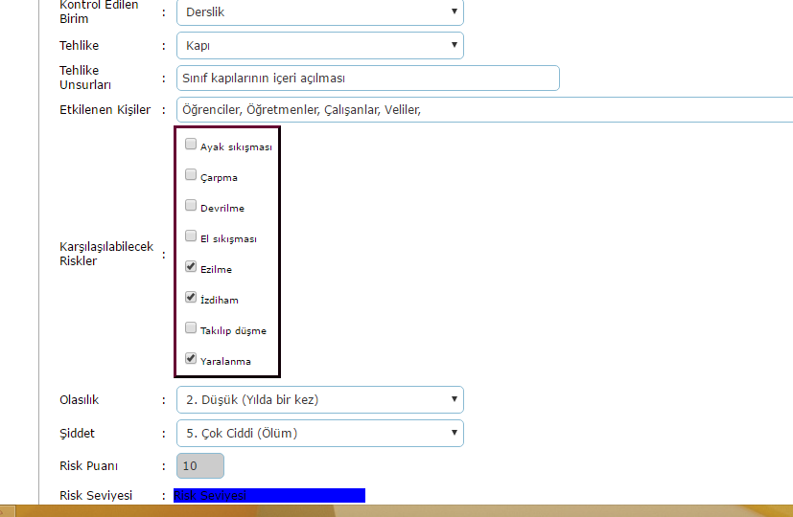

Slide 17
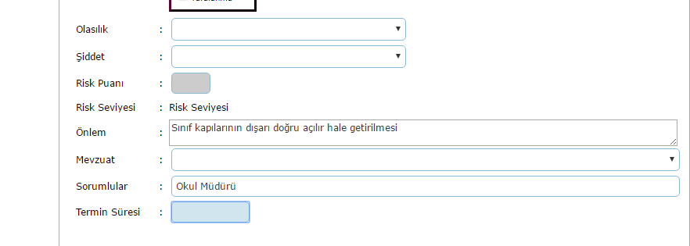

Slide 18
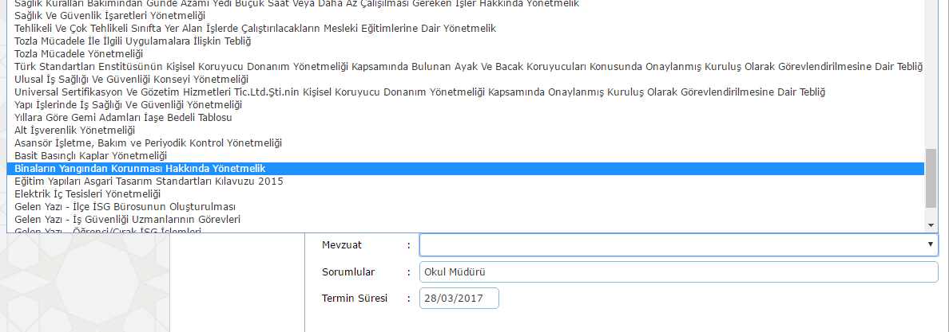

Slide 19
Tüm veriler girildikten sonra KAYDET ‘ebasılır.Kaydet butonuna veriler girildikten sonra geri dönüş imkanı yoktur.Bu yüzden veri girişi kontrol edilerek kaydet’ basılmalıdır.
YENİ tuşuna basılarak farklı verilerin girilmesi sağlanır.

